Slide 1
Muziek met een boodschap
Reggae en Punk

Slide 2
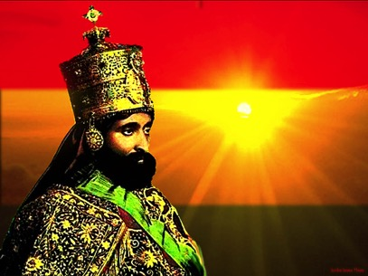
Reggae
BOB MARLEY
- Muziekstijl gekoppeld aan geloof, muziek met een boodschap
- Jamaica, smeltkroes van culturen
Spirituele teksten
Verzet tegen ‘the system’, streven naar gelijkheid voor blank en zwart
Muziek kenmerken:
laidback tempo met afterbeat
https://www.youtube.com/watch?v=hHL9ZEwGxAs

Slide 3
Commercieel
https://www.youtube.com/watch?v=zXt56MB-3vc
https://www.youtube.com/watch?v=fp91XsnTNXQ&feature=related

Slide 4
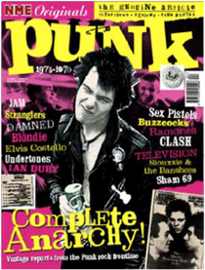
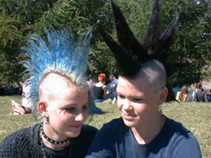
Punk Jaren 70
PUNK jaren 70
Engeland sociale onvrede (economische crisis)
Anarchie: schoppen tegen het systeem dat “verrot” is
Leuze: No Futur!
Provocerend: onderscheiden door kleding en gedrag en “doe het zelf” muziek

Slide 5
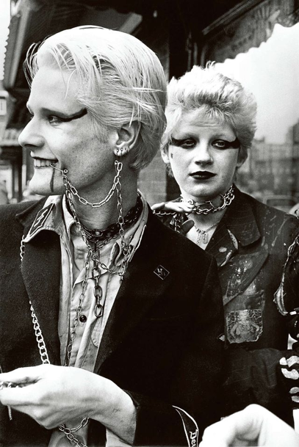
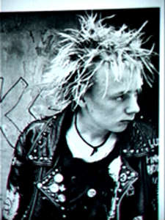
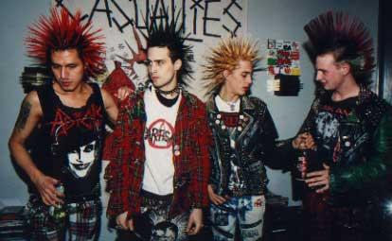
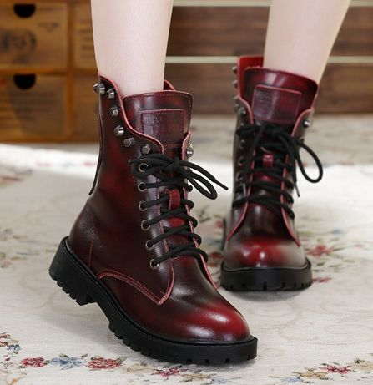

Slide 6
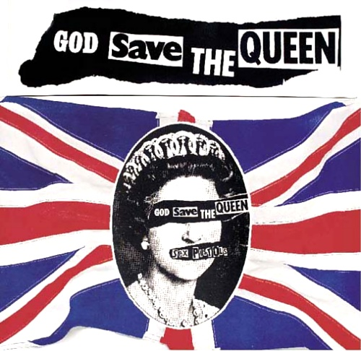
God save the queen 1977
God save the queen, her fascist regime
It made you a moron, a potential H bomb
God save the queen, she ain’t no human being
There is no future, in England’s dreaming
Don’t be told what you want don’t be told what you need
There’s no future, no future, no future for you
https://www.youtube.com/watch?v=yqrAPOZxgzU

Slide 7
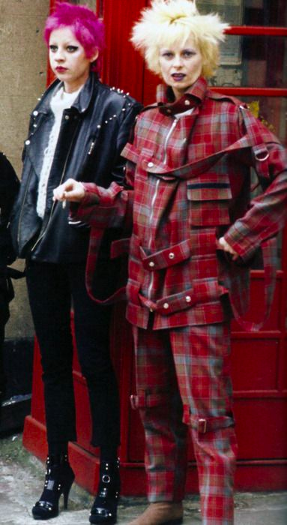
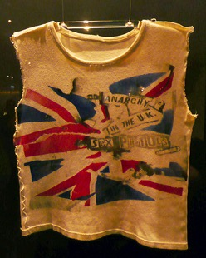
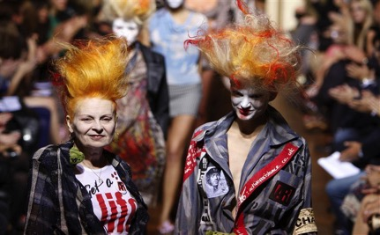
Mode
Vivienne Westwood
Zet Punk om tot een modelijn

